Slide 1



สำรวจความนิยมของเหล่าไอดอล BNK48
แบบ real-time ด้วย Python
Hashtag #BNK48

Slide 2

Hashtag #BNK48
การดึงข้อมูล จาก Twitter

Slide 3

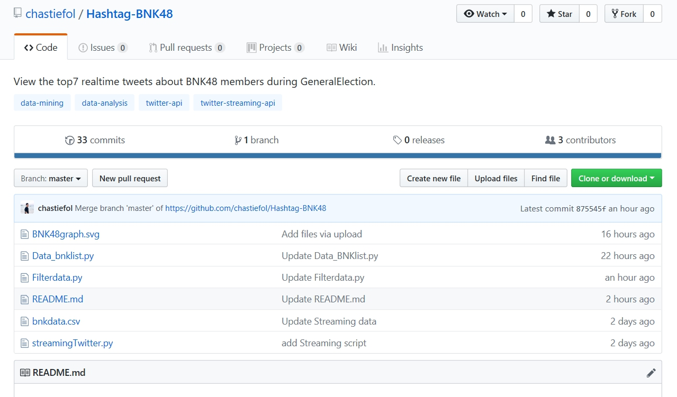
การดึงข้อมูลจาก Twitter
Hashtag #BNK48
เราจะใช้ Code streaming key จากไฟล์ Steaming Twitter.py

Slide 4
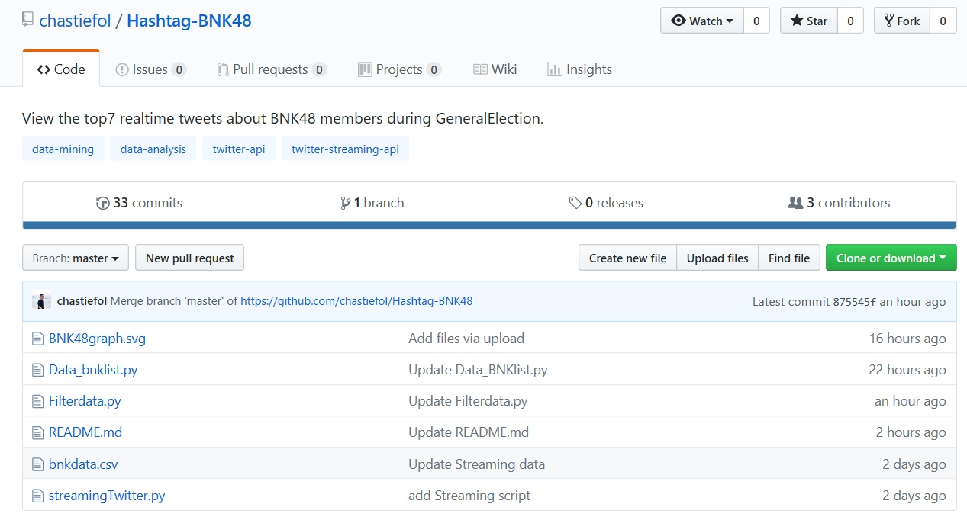
ข้อมูลใน twitter ใช้มันเก็บรวบรวม ไว้ในไฟล์ bnkdata.csv
Hashtag #BNK48

Slide 5
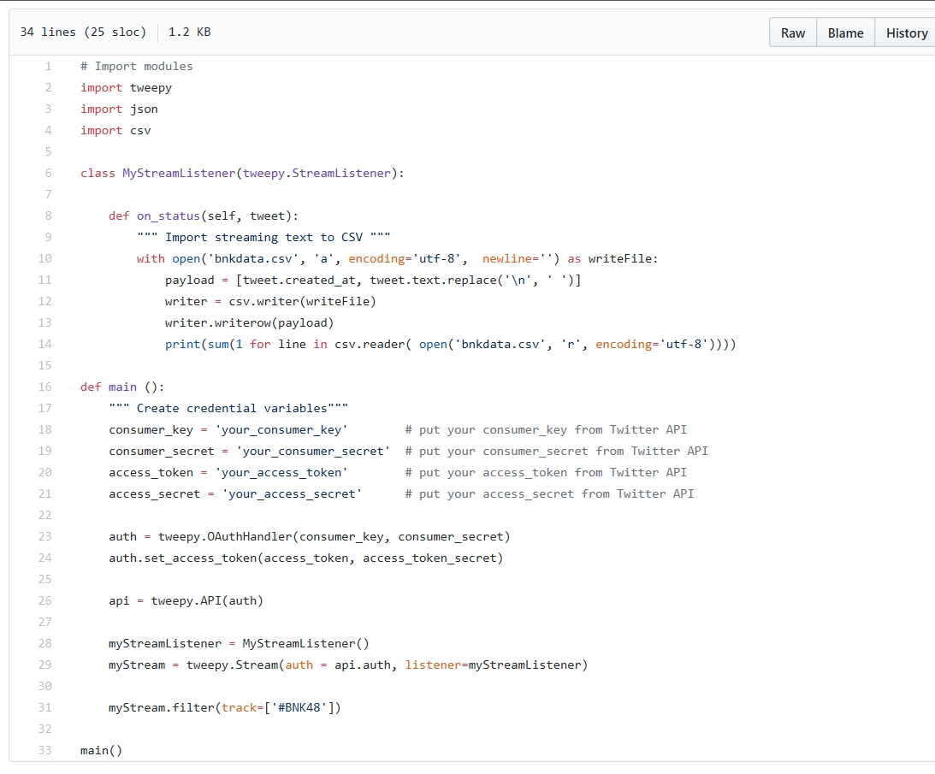
Divider slide
ตัวอย่าง
Streaming Twitter.py
Hashtag #BNK48

Slide 6
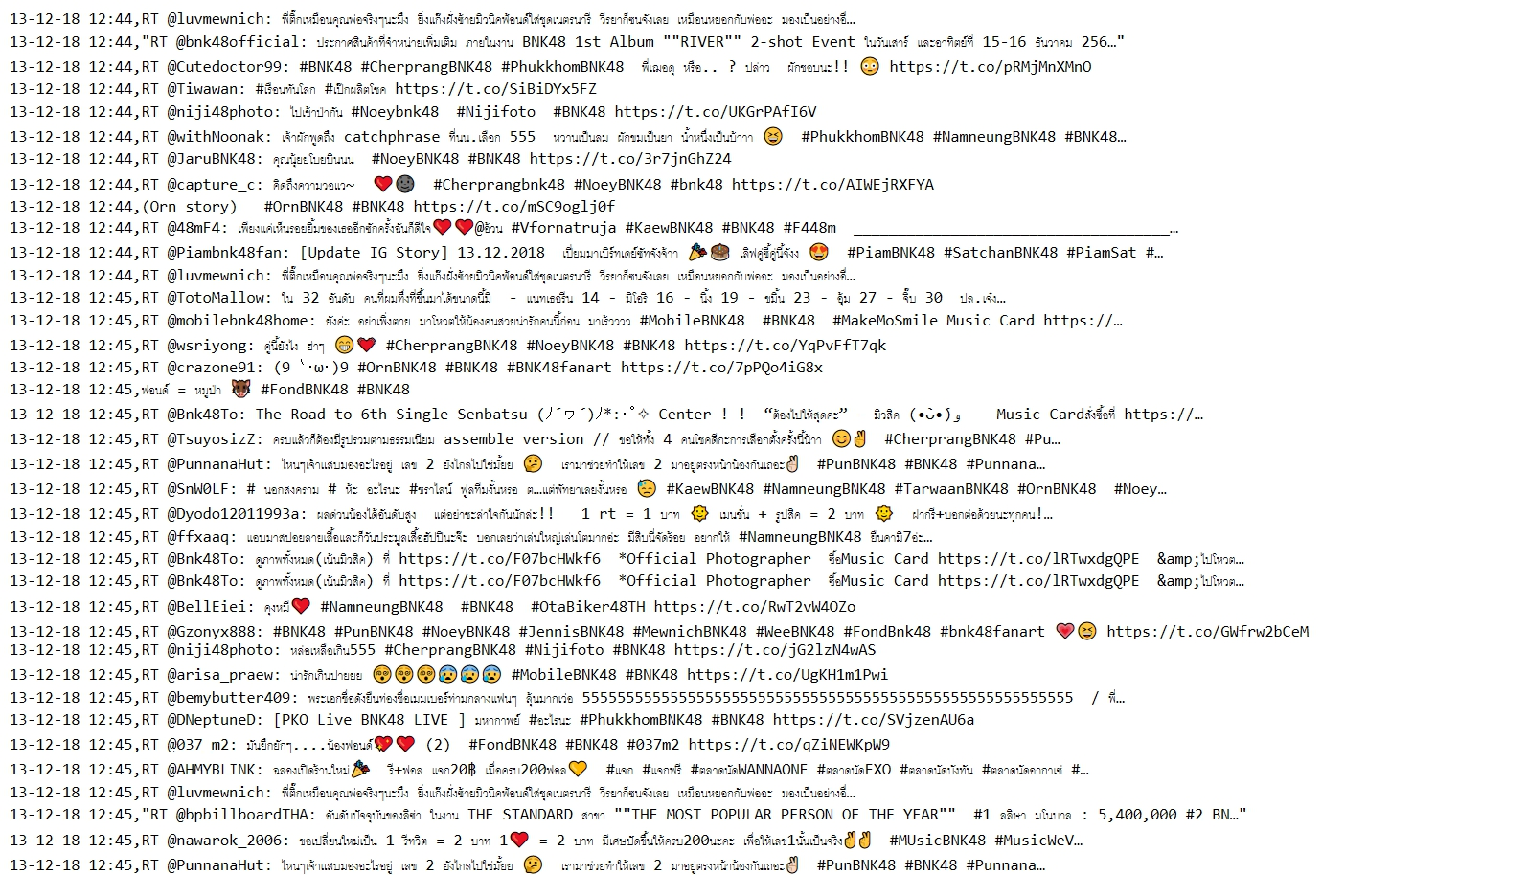

Divider slide
ในไฟล์ ก็จะมีข้อมูล ทั้งหมด
65000 คอลัมน์
Hashtag #BNK48

Slide 7
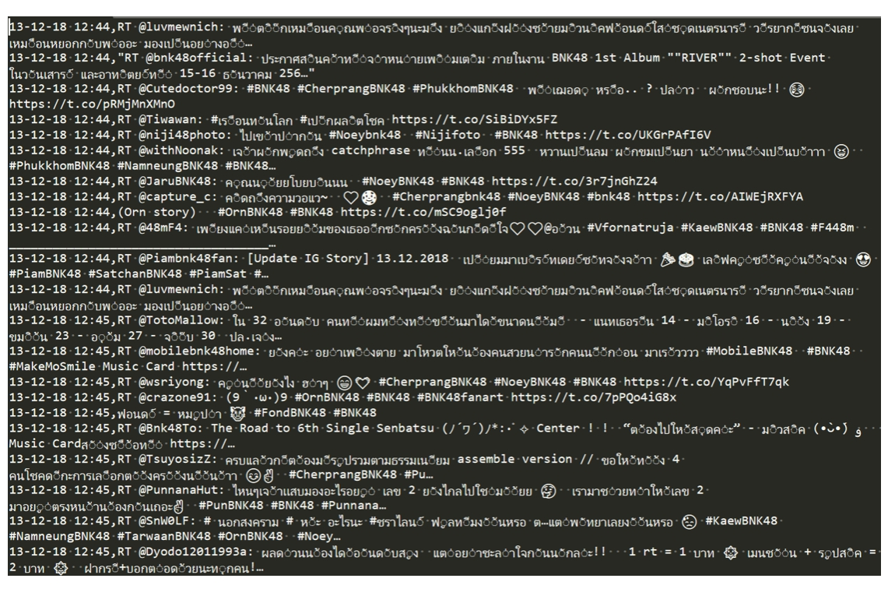
Hashtag #BNK48

Slide 8
Hashtag #BNK48
การกรองข้อมูล และนำมาทำเป็นกราฟ

Slide 9
ดึงไฟล์ข้อมูล โดยใช้ pandas
ข้อมูลจะอยู่ในไฟล์
Data_bnklist.py
Hashtag #BNK48

Slide 10
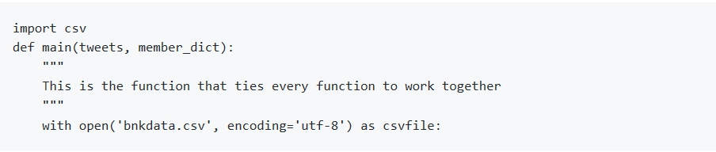
ขั้นตอนของ Code ที่ใช้ในการจัดการข้อมูล
หลังจากเราได้ข้อมูล เรามาเริ่มจัดการข้อมูลกันเลยดีกว่า
เริ่มจากอย่างแรกเราก็ต้องเรียกข้อมูลออกมาใช้ก่อนเลย
Hashtag #BNK48

Slide 11
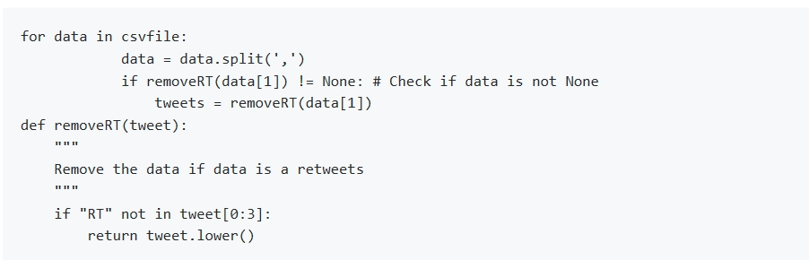
Hashtag #BNK48
หลังจากนี้เราก็สามารถเรียกใช้ข้อมูลได้แล้วหล่ะ หลังจากนั้นเราก็จัดการข้อมูลซะเลย
เนื่องจากข้อมูลประเภท CSV จะถูกคั่นด้วย ',’
เราจึงแบ่งแค่ส่วนที่เป็นข้อความมาใช้ โดยที่เราจะเชคว่าเป็น Retweet หรือไม่
ถ้าเป็นเราจะไม่นำข้อมูลมาใช้ครับ

Slide 12
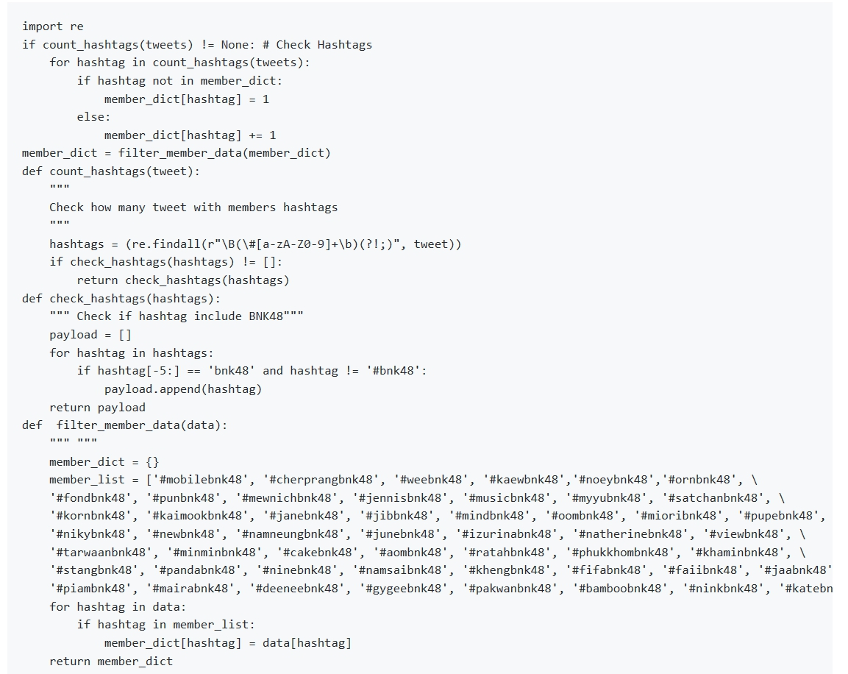
หลังจากเราเช็คว่าข้อมูลเป็น Retweets แล้ว เราก็จะมาแยก #
แล้วมาจัดเก็บข้อมูลลงใน dict กันและเช็คข้อมูลด้วยว่าเป็น # ของ
member BNK48 หรือไม่
Hashtag #BNK48

Slide 13
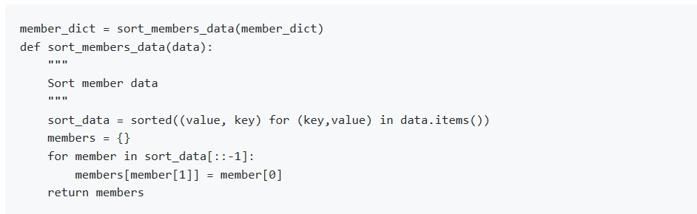
หลังจากแยกข้อมูลและจำนวน hashtag ออกหมดแล้ว เรามาเรียงลำดับข้อมูลกันดีกว่า
Hashtag #BNK48

Slide 14
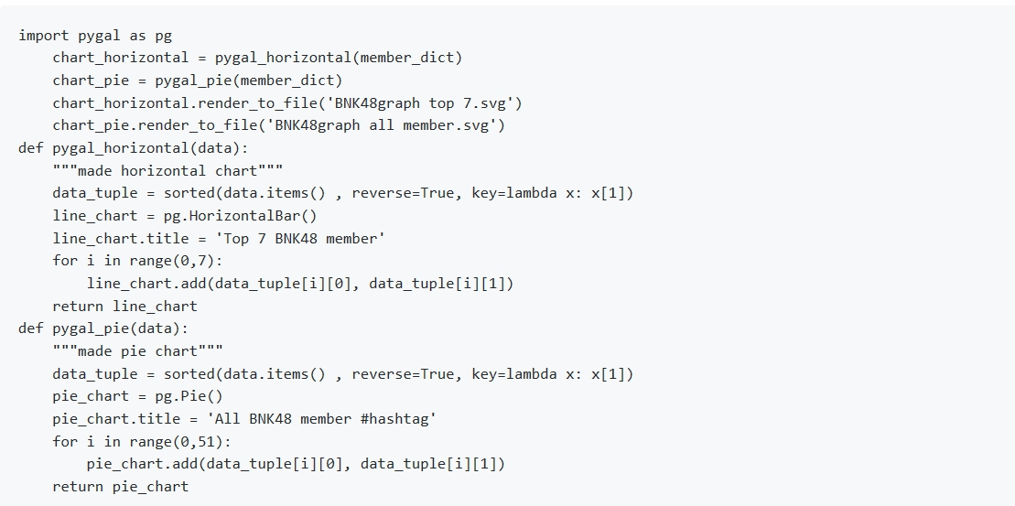
Hashtag #BNK48
หลังจากเรียงลำดับข้อมูลเสร็จ
เราก็พร้อมจะนำข้อมูลมาทำเป็นกราฟกันได้แล้วโดยใช้ pygal

Slide 15
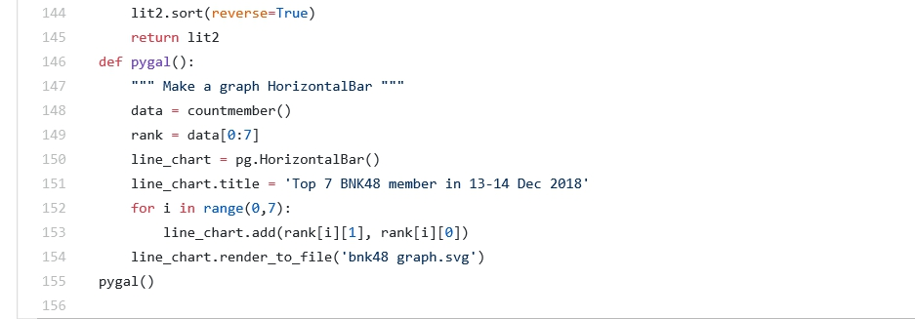

ฟังก์ชัน นำข้อมูลจาก countmember มาใส่กราฟ เลือกเพียง 7 อันดับแรกเท่านั้น
มาทำเป็นกราฟอันดับขึ้นมา โดย กราฟมีชื่อว่า BNK48graph.svg
Hashtag #BNK48

Slide 16
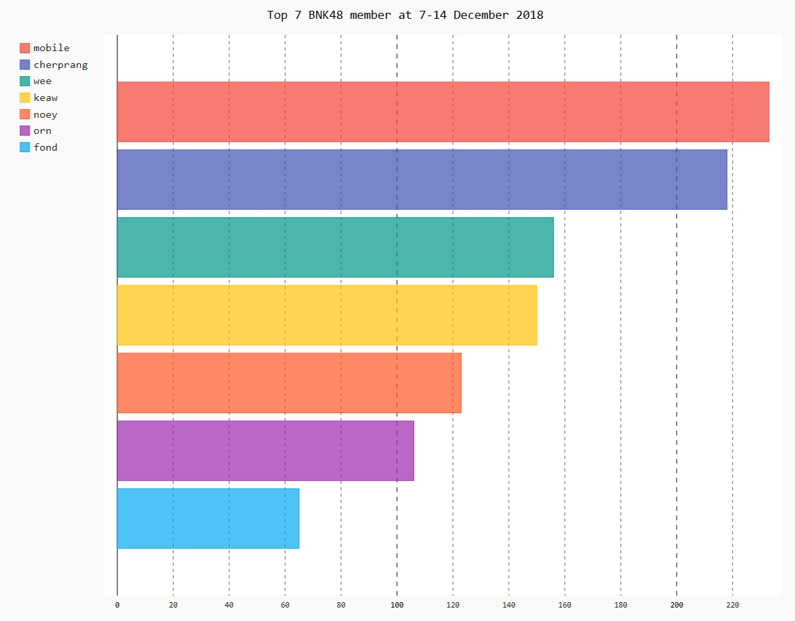
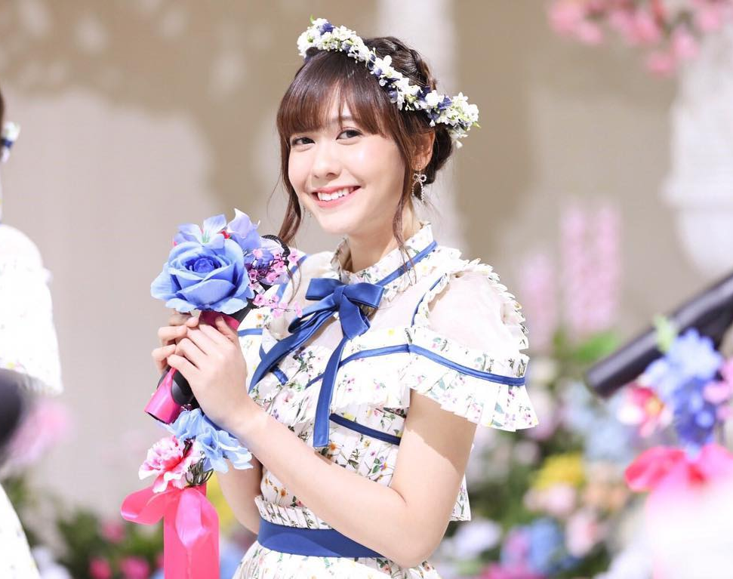
ตาราง Hashtag #BNK48
ในช่วงเวลาที่ได้
เก็บรวบรวมข้อมูลพบว่า
มีการติด
Hashtag mobile มากที่สุด
Hashtag #BNK48

Slide 17
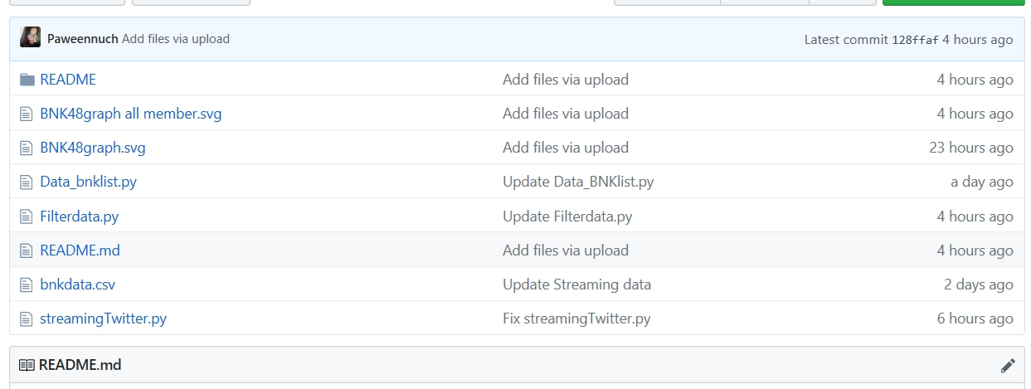
กราฟเพิ่มเติม
Hashtag #BNK48
เราจะเพิ่มทำกราฟเป็น member 51 คน โดยใช้ Code ในไฟล์ Filterdata.py

Slide 18
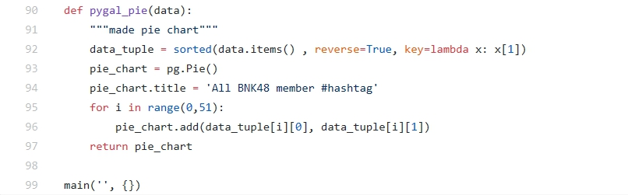
กราฟเพิ่มเติม
ไฟล์ Filterdata.py ในส่วนของการสร้างกราฟ member ทั้งหมด 51 คน
Hashtag #BNK48

Slide 19
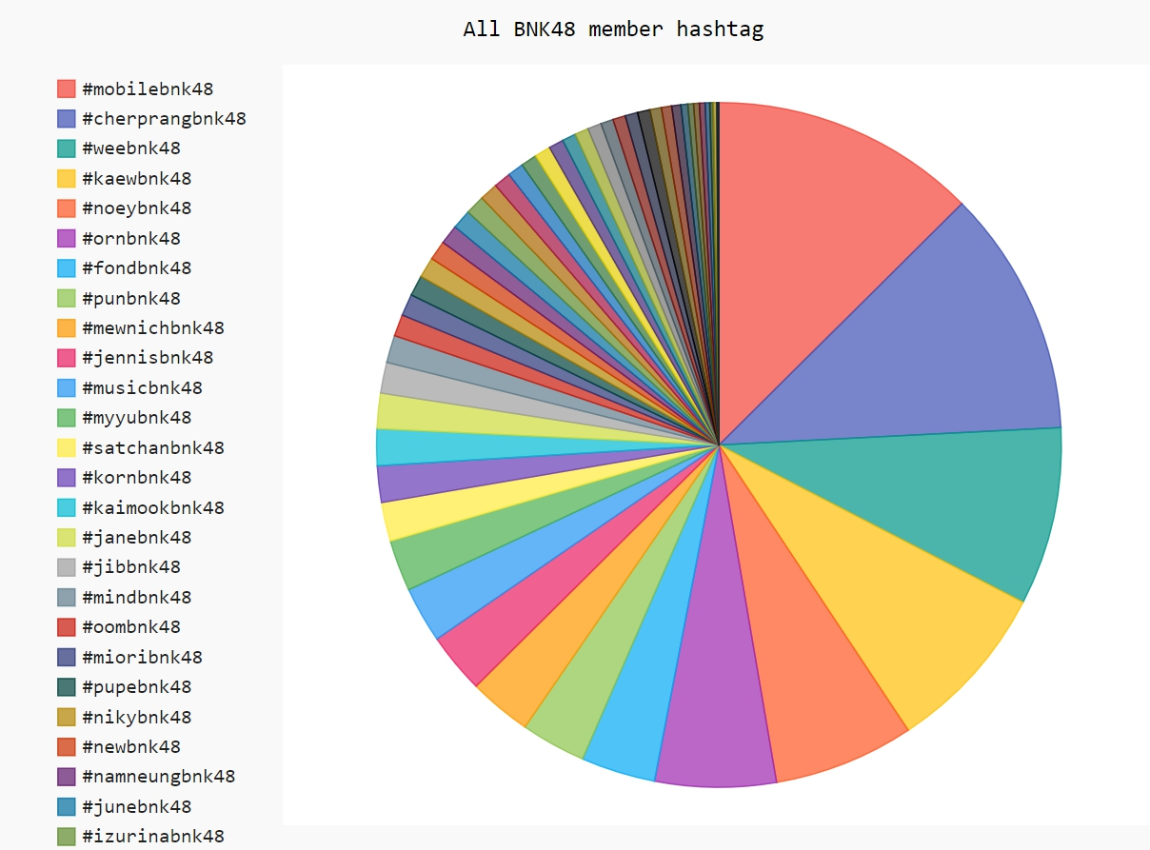
Piechart Hashtag #BNK48
โดย member ทั้งหมด 51 คน
Hashtag #BNK48

Slide 20
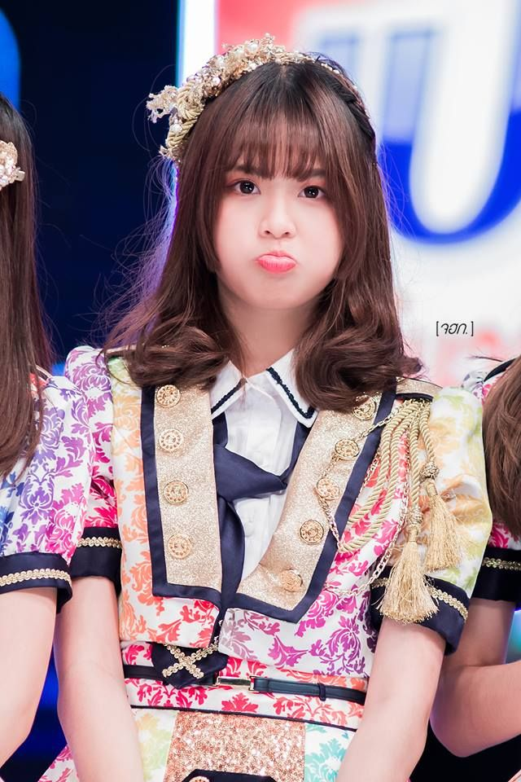


ผลจากการดูกราฟ
1
2
3
Hashtag #BNK48
Mobile
Cherprang
wee

Slide 21
ประโยชน์
Hashtag #BNK48

Slide 22

ประโยชน์ที่ได้นั้น
สามารถนำไปเช็คความนิยมของ member แต่ละคน
ดูแนวโน้มในผลการเลือกตั้ง BNK ว่าคนมีแนวโน้ม
ไปในทางไหน
Hashtag #BNK48
ใช้ในการทำนายผลการเลือกตั้งของ BNK ได้
สามารถดูกระแสความนิยมของบุคคลใน Twitter

Slide 23
รายชื่อผู้จัดทำ
นาย นายนวภูมิ แก้วมณี รหัสนักศึกษา 61070102
นางสาว ปวีณนุช ตุ้ยใหม่ รหัสนักศึกษา 61070120
นาย นายสุรวีร์ เทศกรณ์ รหัสนักศึกษา 61070252
นาย กันต์ วงษ์อุบล รหัสนักศึกษา 61070337
Hashtag #BNK48

Slide 24
ありがとうございます !!
IT KMITL

